Slide 1
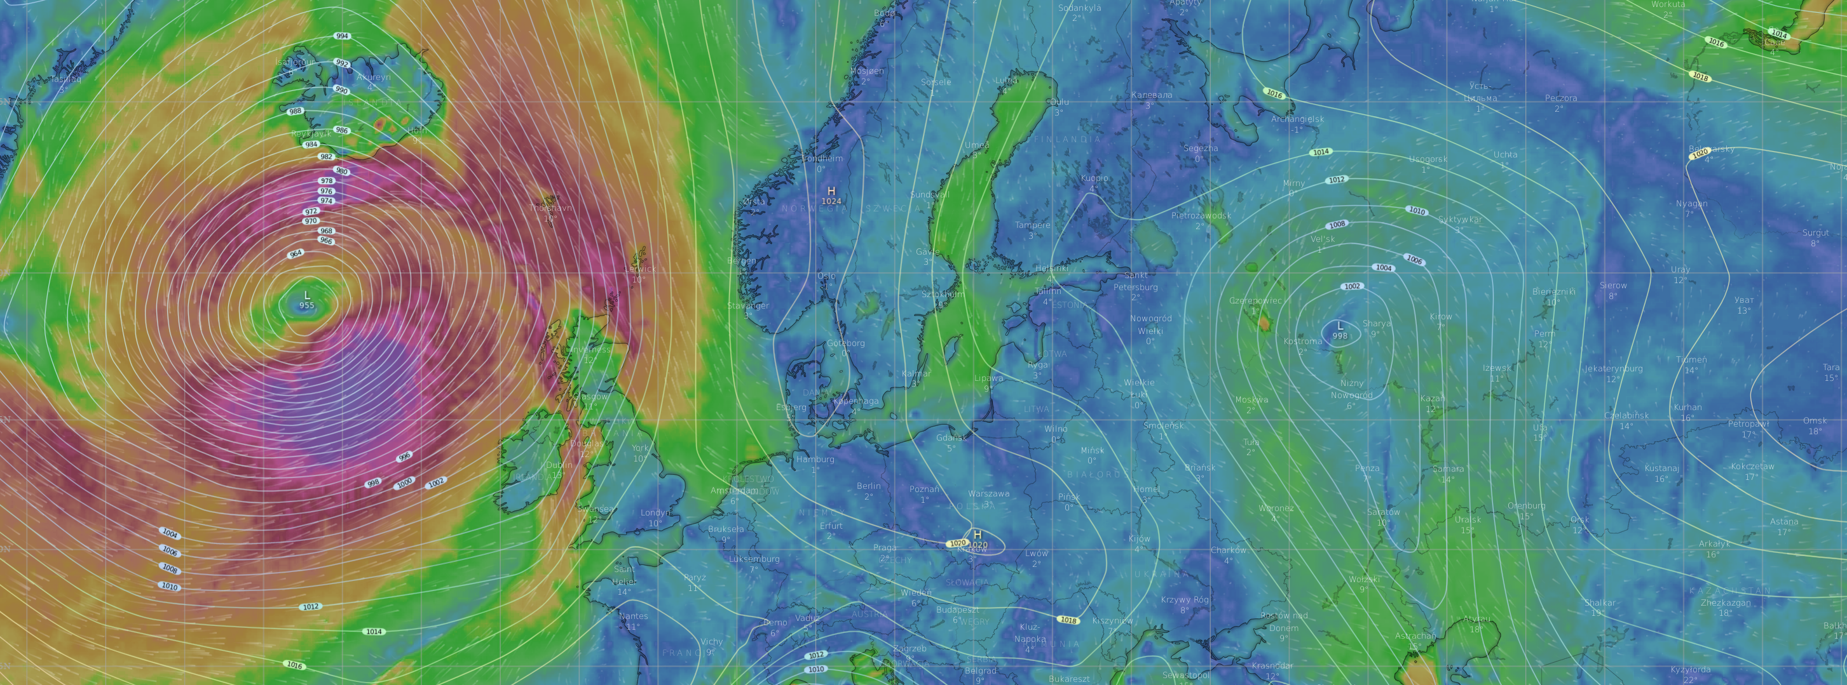
Fizyka Pogody i Klimatu
Wykład 1
Szymon Malinowski, Krzysztof Markowicz
Instytut Geofizyki, Wydział Fizyki
Uniwersytet Warszawski

Slide 2
Uwagi ogólne
Kod przedmiotu:1100-2`FPK,3 ECTS, 30 h
Prowadzący:
Szymon Malinowski, Krzysztof Markowicz
Termin: semestr zimowy, poniedziałek, godz. 13.15
Zajęcia stacjonarne (ewentualnie platforma google meet)
Forma zaliczenia: egzamin pisemny (5 pytań otwartych).

Slide 3
Literatura
G. W. Petty, A First Course in Atmospheric Radiation.
J.R. Holton, An Introduction to dynamic meteorology.
M. L. Salby, Fundamentals of Atmospheric Sciences.
M. Popkiewicz, A. Kardaś, Sz. Malinowski, Nauka o Klimacie (II rozdział)

Slide 4
Plan wykładu
Pogoda i klimat: deterministyczny i deterministyczno-stochastyczny opis zjawisk atmosferycznych.
Bilans energetyczny atmosfery. Transfer radiacyjny w atmosferze. Efekt cieplarniany. Równowaga konwekcyjno-radiacyjna. Rola aerozolu i chmur w bilansie energetycznym.
Podstawy termodynamiki atmosfery: stała gazowa powietrza suchego, wilgotnośc temperatura wirtualna. Równowaga hydrostatyczna atmosfery i temperatura potencjalna. Kondensacja i parowanie. Chmury i opady.
Podstawowe wiadomości o cyrkulacjach atmosferycznych. Wieloskalowość i oddziaływania międzyskalowe. Równania podstawowe (primitive equations). Przepływy w skali synoptycznej, przybliżenie geostroficzne. Turbulencja.

Slide 5
Cyrkulacje atmosferyczne i oceaniczne jako mechanizmy redystrybucji energii. Globalna cyrkulacja atmosfery i jej najważniejsze zaburzenia (monsuny, ENSO). Cyrkulacja termohalinowa oceanów.
Skale czasu procesów rządzących zmianami klimatu. Globalne zmiany klimatu: przyczyny naturalne i antropogeniczne.
Niestabilność przepływów atmosferycznych. Pojęcie przewidywalności zjawisk atmosferycznych (predictability). Problem niedokładnej znajomości stanu początkowego ("efekt motyla") i problem niepełnej znajomości systemu. Prognozowanie pogody i klimatu.

Slide 6
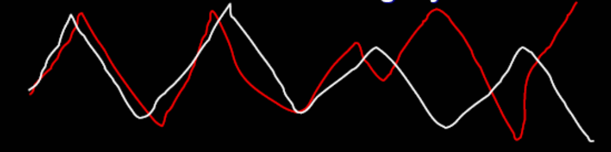
Deterministyczny i stochastyczny opis zjawisk meteorologicznych.
Atmosfera wraz z hydrosferą stanowią układ dynamiczny opisywany przez nieliniowe równania różniczkowe.
Okazuje się, że niewielkie zaburzenie warunków początkowych powoduje rosnące wykładniczo z czasem zmiany w zachowaniu układu. Popularnie nazywane jest to efektem motyla - znikoma różnica na jakimś etapie może po dłuższym czasie urosnąć do dowolnie dużych rozmiarów.
Powoduje to mimo, że model jest deterministyczny, w dłuższej skali czasowej wydaje się zachowywać w sposób losowy.

Slide 7
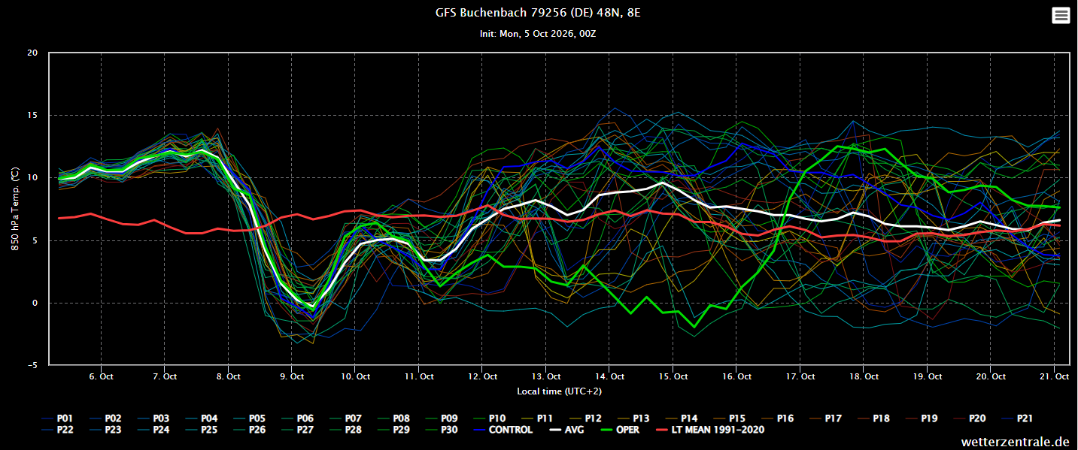
Prognoza metodą wiązek

Slide 8
Lorenz i narodziny chaosu
Edward Lorenz – początki teorii chaosu
1960 r. – Edward Lorenz pracował nad komputerowym prognozowaniem pogody.
Zbudował uproszczony model atmosfery opisany układem 12 równań.
Równania opisywały m.in. zależności między:
  temperaturą,
  ciśnieniem,
  prędkością wiatru.
Przyjmowano wówczas, że małe błędy danych początkowych powinny prowadzić do małych błędów prognozy.
Czy bardzo podobny stan początkowy zawsze prowadzi do bardzo podobnego rozwoju atmosfery?

Slide 9
Efekt motyla - Wrażliwość na warunki początkowe
Lorenz wykonał dwie symulacje, różniące się tylko jedną wartością początkową:
0.506127 0.5060
Różnica początkowa: Δx≈1.3×10-4
A jednak:
początkowo przebieg symulacji był niemal identyczny,
z czasem rozwiązania zaczęły się coraz bardziej różnić,
po dostatecznie długim czasie nie miały już ze sobą praktycznie nic wspólnego.
→ Wrażliwość na warunki początkowe
→ „Efekt motyla”
Konsekwencja dla pogody:
Nie możemy znać aktualnego stanu atmosfery z nieskończoną dokładnością. Nawet bardzo małe błędy pomiarowe mogą z czasem prowadzić do dużych różnic w prognozie.
Dlatego szczegółowa prognoza pogody ma fundamentalne ograniczenie czasowe.

Slide 10
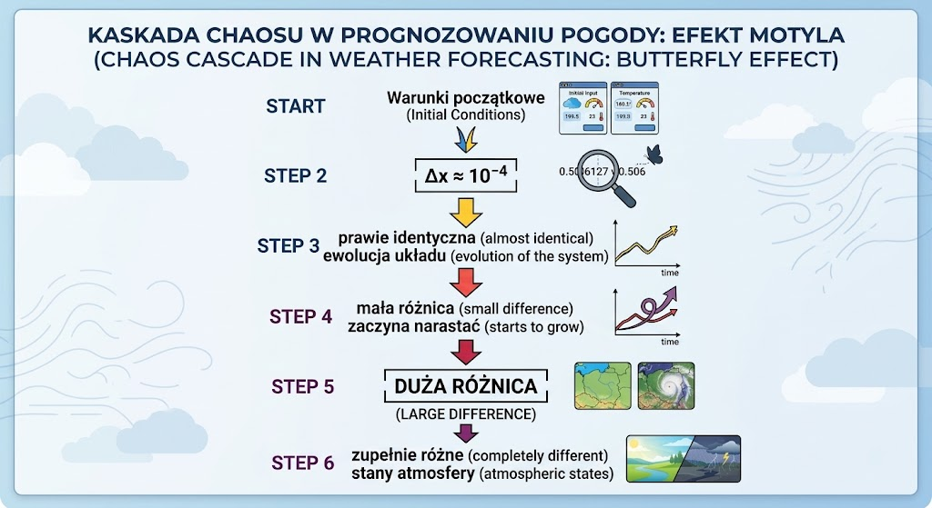

Slide 11
Przewidywalność zjawisk
Aby móc przewidywać należy znać:
  ogólne prawa ruchu
  działające siły
  warunki początkowe (lub brzegowe)
(pędy i położenia składników w pewnej chwili t_{o} )
Warunki początkowe znamy zawsze ze skończoną dokładnością (pomiary).
Liniowość równań mechaniki klasycznej – dokładność przewidywań jest wprost proporcjonalna do dokładności pomiarów.

Slide 12
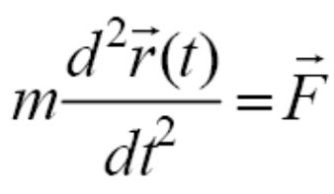
Determinizm w mechanice klasycznej
Determinizm = stan układu w pewnej chwili początkowej t_{o} jednoznacznie wyznacza stan układu w dowolnej chwili t.
Stan układu (izolowanego) określony jest przez położenia r i pędy p wszystkich jego składników w chwili t.
Dynamikę układu opisują liniowe równania różniczkowe Newtona.
Równania liniowe mają jednoznaczne rozwiązania.

Slide 13
Prawa deterministyczne a prawa statystyczne
W większości przypadków dedukcja zachowania układów złożonych ze znajomości elementarnych procesów mechanicznych okazała się efektywnie niewykonalna – w fizyce zastosowano prawa statystyczne (kinetyczna teoria gazów), które ustalają przebieg zjawisk w skali makroskopowej i nie muszą być spełnione w każdym pojedynczym przypadku.
Przyjmowano, że prawa statystyczne mają status praw wtórnych (każda cząsteczka gazu porusza się zgodnie z deterministycznymi równaniami Newtona, które mają charakter praw podstawowych.
Zagadnienie trzech ciał na gruncie mechaniki klasycznej nie ma ścisłego rozwiązania i trzeba szukać rozwiązań przybliżonych.

Slide 14
Prawa deterministyczne i stochastyczne odgrywają we współczesnej fizyce równie ważną rolę i nie widać powodu (ani możliwości) redukowania jednych do drugich.
W pewnych przypadkach można przewidywać zjawiska niemal z całkowitą pewnością, w innych musimy się zadowolić znajomością prawdopodobieństwa.
Np.:
prognoza wystąpienia burzy konkretnego dnia na danym obszarze,
prognoza porywów wiatrów przekraczających
100 km/h

Slide 15
Czy możemy przewidywać zmiany klimatyczne gdy nie potrafimy przewidzieć pogody na kilka tygodni na przód?
Modele klimatu mają bardzo podobną strukturę do modeli prognozujących pogodę na kuli ziemskiej, ale są od nich mimo wszystko różne.
W prognozie pogody symulacje są dosyć krótkie - maksymalnie kilka dni. Modele prognozy pogody wymagają bardzo precyzyjnych danych początkowych - zazwyczaj obserwacji ze stacji synoptycznych połączonych z asymilacją danych.
Modele prognozy są robione zazwyczaj na znacznie gęstszej siatce
Mimo, że prognozy numeryczne pogody po kilku dniach tracą dokładność to nie znaczy, że symulacje klimatu są niedokładne. Dzieje się tak dlatego, ponieważ w problemie klimatu istotne są wartości statystyczne (średnie, trendy itd.).

Slide 16
Różnice pomiędzy modelem klimatu a modelem prognoz pogody widoczne są na przykładzie ćmy poruszającej się w pokoju w którym jednym źródłem światła jest żarówka przy suficie. Nie jesteśmy w stanie przewidzieć położenia ćmy po kilku sekundach za to możemy powiedzieć jakie jest jej średnie położenie nawet po godzinie…

Slide 17
Pogoda i klimat.
Pogoda – chwilowy stan atmosfery opisywany przez
wielkości fizyczne takie jak: temperatura powietrza,
ciśnienie atmosferyczne, wilgotność, natężenie promieniowania słonecznego, prędkość i kierunek wiatru, zachmurzenie i rodzaj chmur, opady itd.
Klimat (def. geograficzna)– charakterystycznych dla danego obszaru przebieg warunków atmosferycznych określony na podstawie minimum 30-sto letnich obserwacji.

Slide 18
Klimat, definicja fizyczna
Klimat to pojęcie statystyczne i bardziej złożone. Zdefiniowany jest przez pojęcia statystyczne a nie tylko przez wartości średnie. Wielkościami tymi są:
wariancja (miara odchylenia od wartości średniej)
odchylenie sztandarowe
kwantyle (np. prawdopodobieństwo, że średnia temperatura stycznia 2023 roku będzie niższa niż -4C)
prawdopodobieństwo
Ostatnia wielkość określa np. jakie jest prawdopodobieństwo że średnia temperatura lutego 2023 roku będzie w przedziale od -3 do -4 C.

Slide 19
Anomalie
Czyli odchylenie od wartości średniej (przeciętej)
Pojęcie stosowane często w klimatologii do analizy zmienności warunków pogodowych.
Czy anomalie pogodowe świadczą o zmianach klimatu
Nie, gdyż anomalie są naturalnie związanie z klimatem.
Dopiero gdy anomalia utrzymuje się przez odpowiedni długi okres czasu (30 lat) może to świadczyć o zmianach klimatycznych.

Slide 20
Anomalie c.d.
Czy chłodne lato jakiegoś roku może dowodzić, że nie mamy do czynienia z globalnym ociepleniem?
Czy śnieżna i mroźna zima jakiegoś roku może być dowodem na brak globalnego ocieplenia?

Slide 21
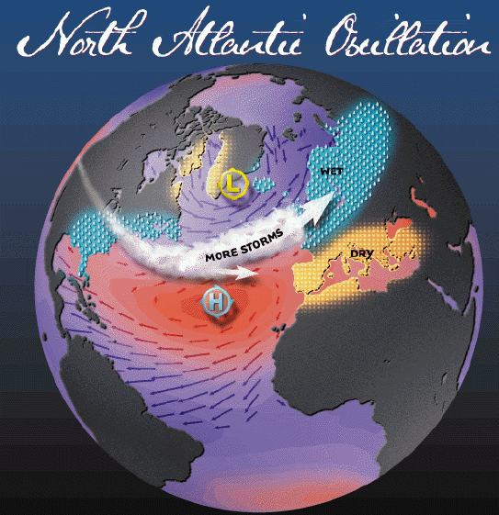
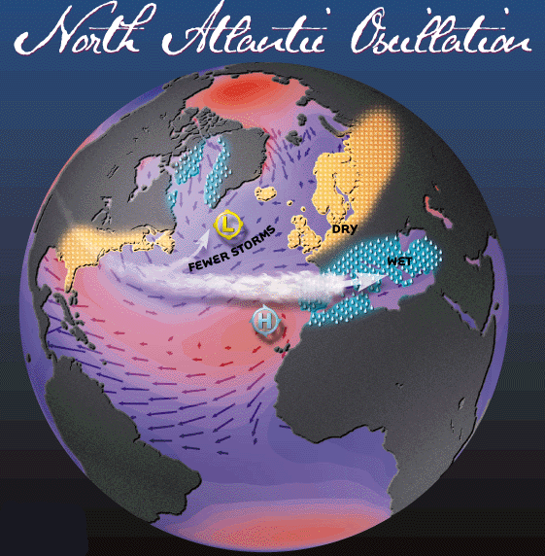
Oscylacja Północno Atlantycka NOA
Faza dodatni – łagodne ale dynamiczne zimy w Polsce
Faza ujemna – surowe zimy w Polsce

Slide 22
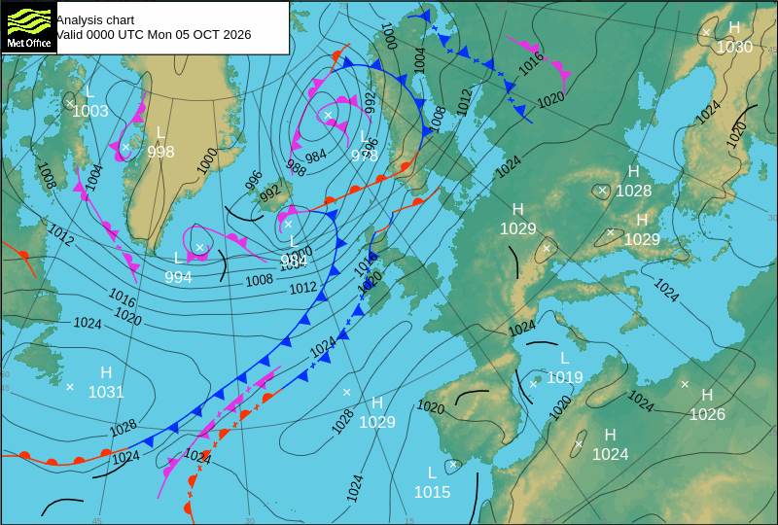
Mapa synoptyczna

Slide 23
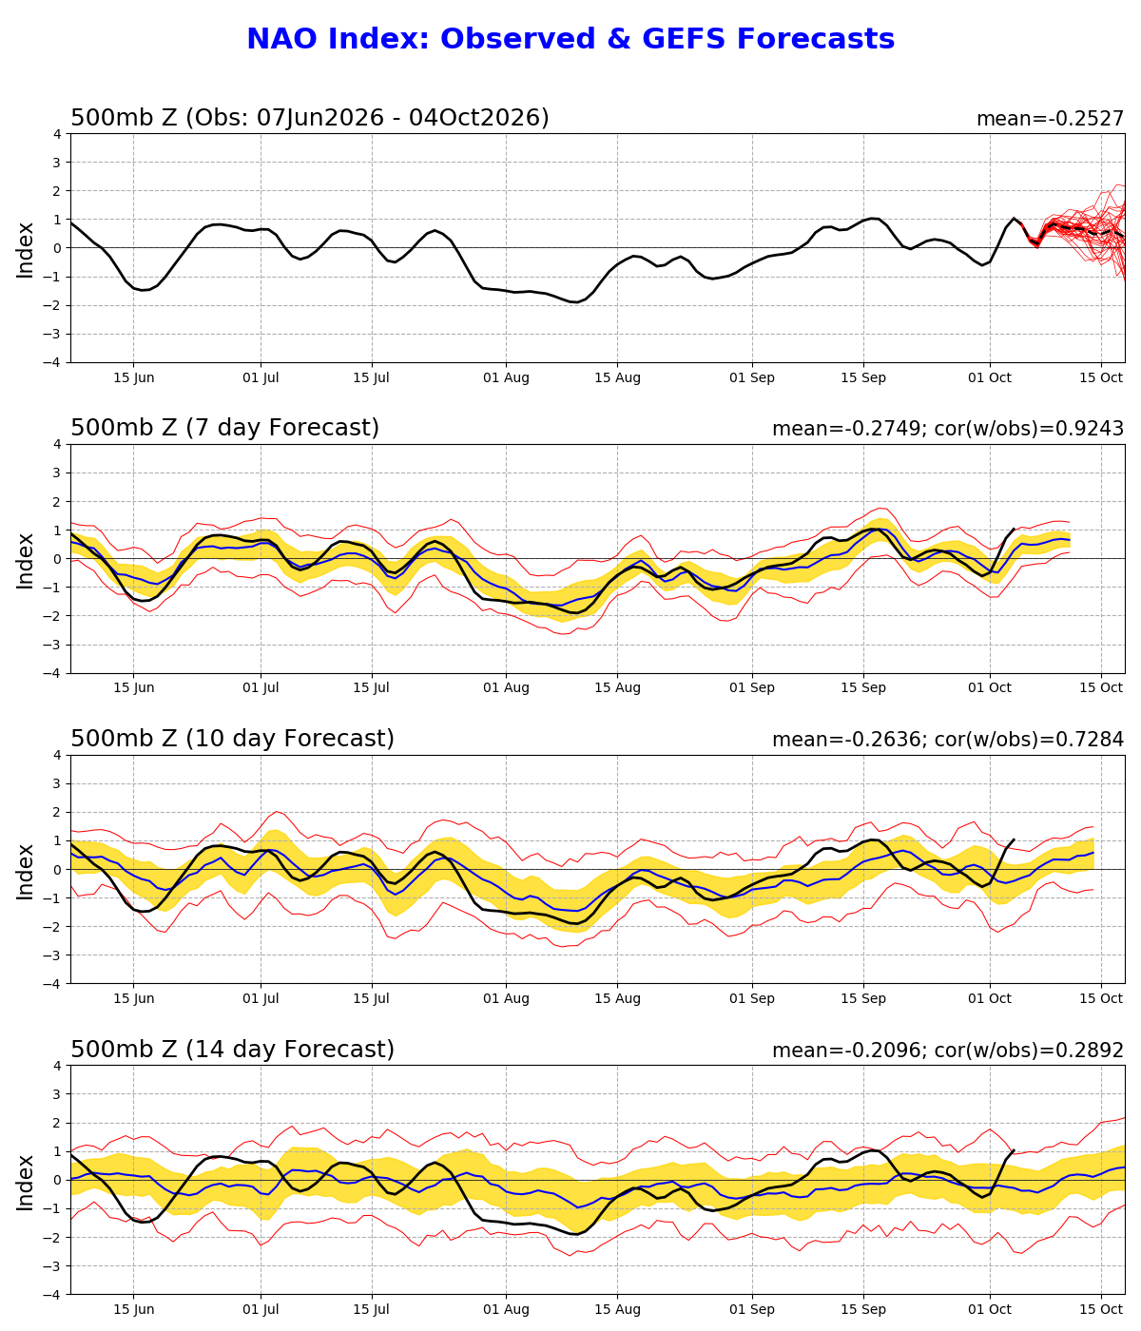
Indeks NAO w ostatnich miesiącach
https://www.cpc.ncep.noaa.gov/products/precip/CWlink/pna/nao.sprd2.gif

Slide 24
Prognozy długookresowe i sezonowe
https://forest-fire.emergency.copernicus.eu/apps/effis.longterm.forecasts/
https://forest-fire.emergency.copernicus.eu/apps/effis.longterm.forecasts/Seasonal

Slide 25
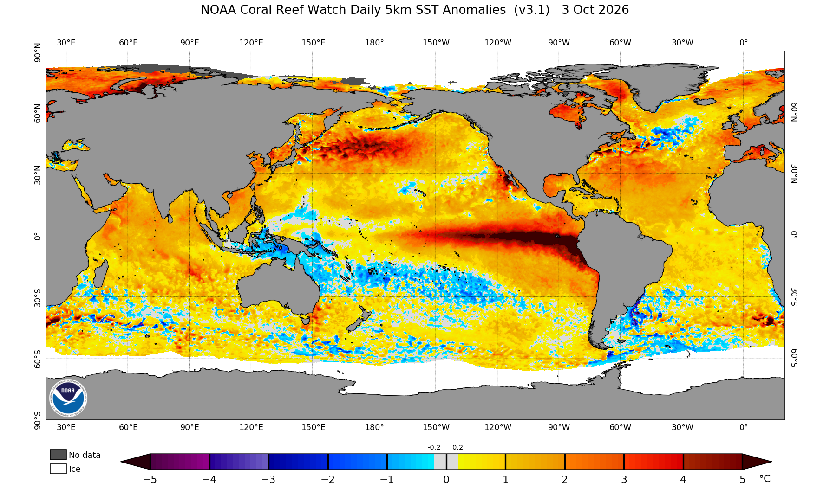
Silne El-Nino w 2026 roku

Slide 26
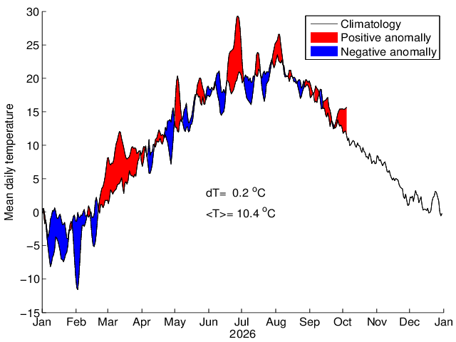
2026 rok w Polsce

Slide 27
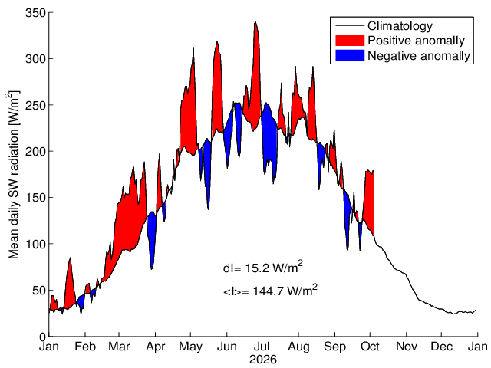
Anomalie strumieni promieniowania słonecznego w 2026 r.

Slide 28
Fale upału w 2026 r.
Rekord temperatury w Polsce, Kołuda Wielka (40.6C) i Słubice 40.5C (28.06.2026), Prószków 40.2 C (29.07.1921)
https://pl.wikipedia.org/wiki/Upa%C5%82y_w_Europie_w_2026_roku

Slide 29
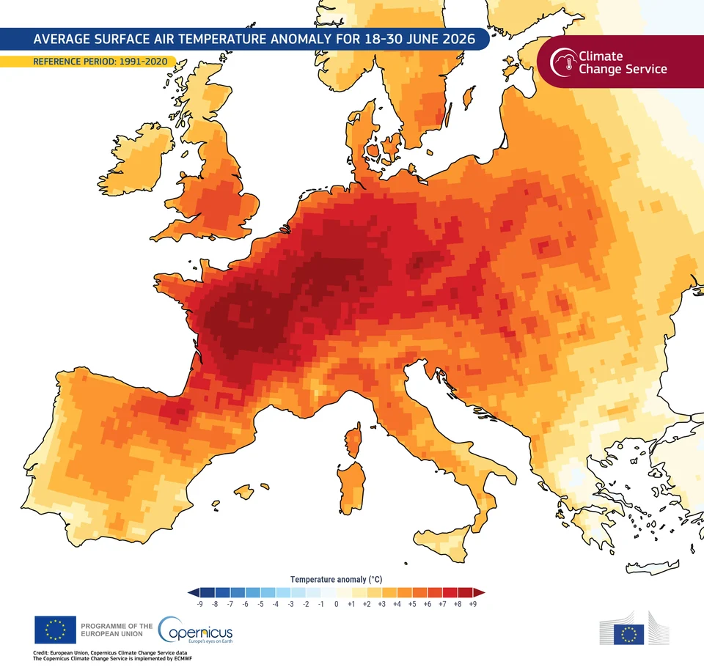

Slide 30
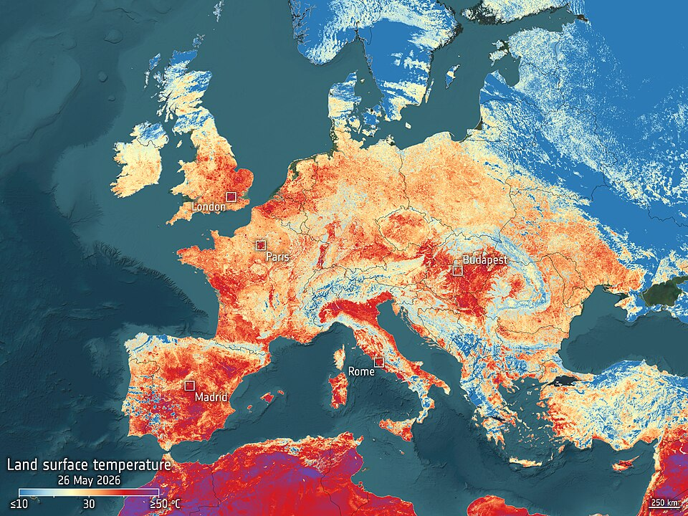

Slide 31
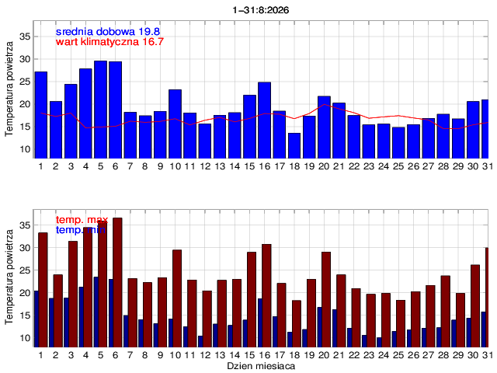
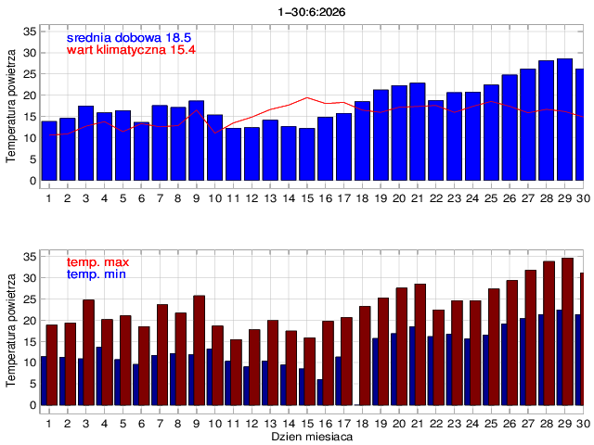

Slide 32
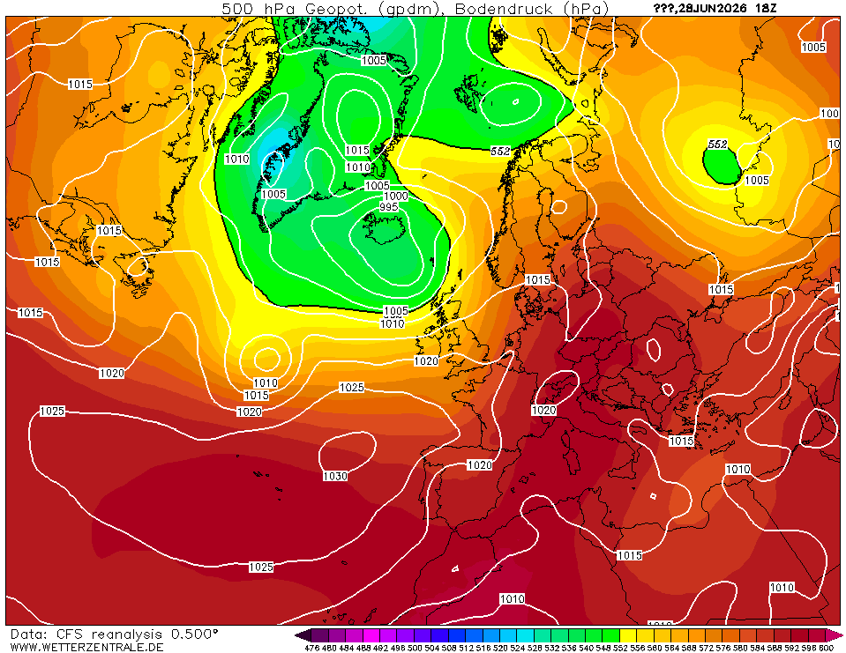

Slide 33
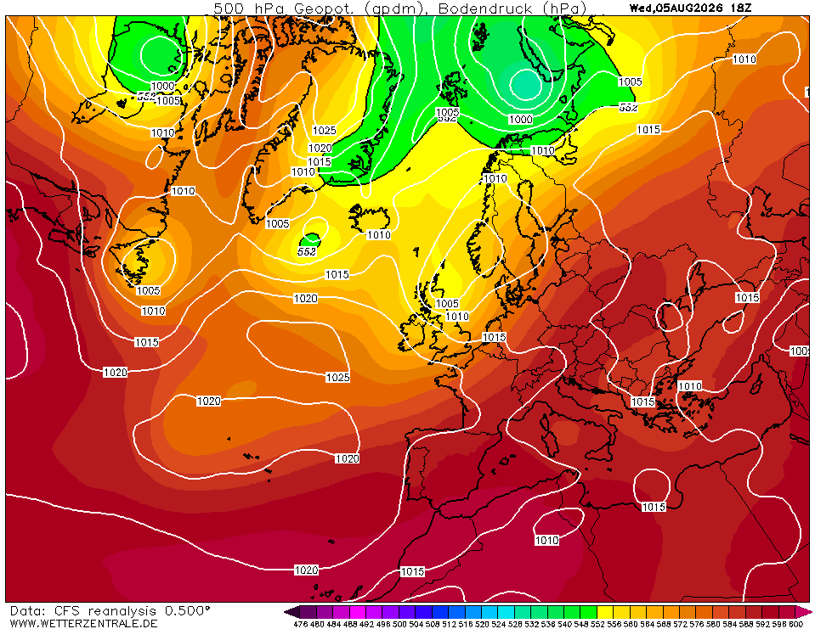

Slide 34
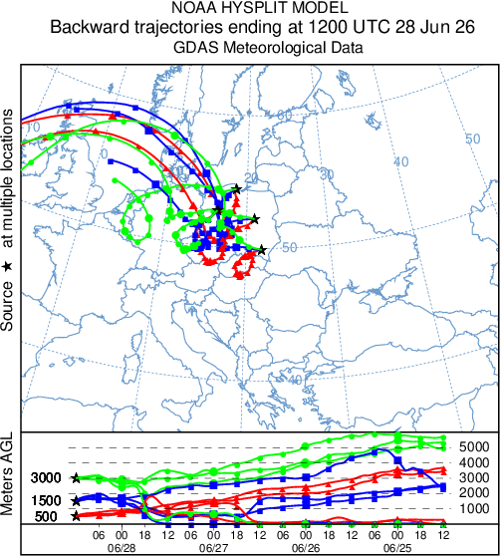
Trajektorie wsteczne podczas fali upału

Slide 35
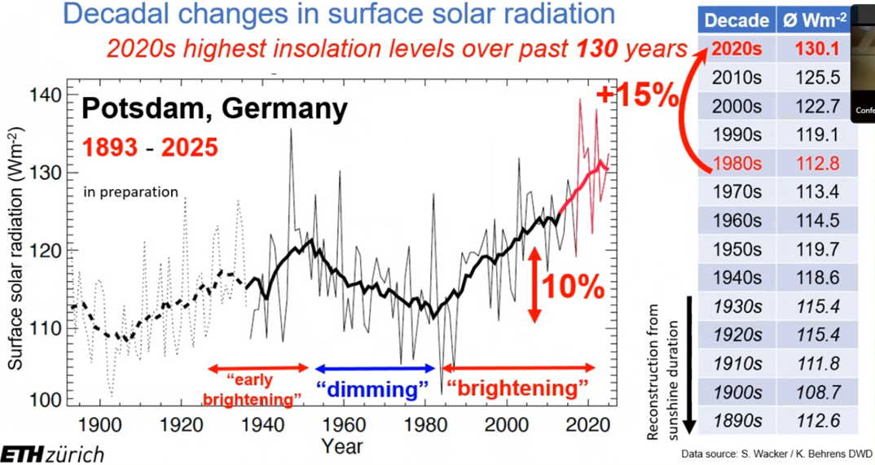
Zmiany promieniowania słonecznego

Slide 36
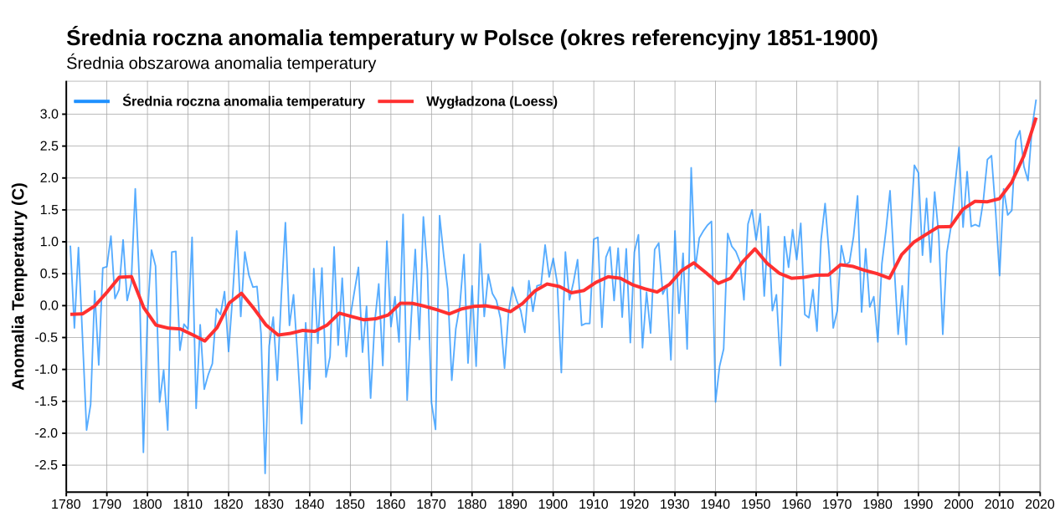
Jak zmienia się klimat w Polsce
https://naukaoklimacie.pl/aktualnosci/najcieplejszy-rok-w-polskiej-historii-pomiarow-ponownie-396

Slide 37
System klimatyczny
System klimatyczny to złożony układ składający się z pięciu elementów: atmosfera, hydrosfera, kriosfera, biosfera i powierzchnia ziemi w którym zachodzą interakcje między nimi.
System klimatyczny jest pod wpływem wewnętrznej dynamiki oraz zewnętrznych zaburzeń (np. aktywność Słońca).
Procesy klimatyczne - to procesy fizyczne zachodzące w systemie klimatycznym prowadzące do zmian klimatu. Najczęściej zalicza się do nich obieg energii, cykl hydrologiczny oraz cyrkulację powietrza. Determinują one zarówno naturalne i antropogeniczne zmiany w systemie klimatycznym.

Slide 38
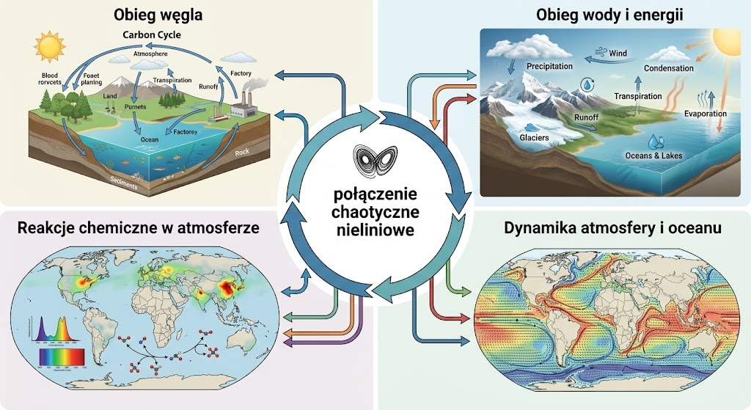
Składniki systemu klimatycznego

Slide 39
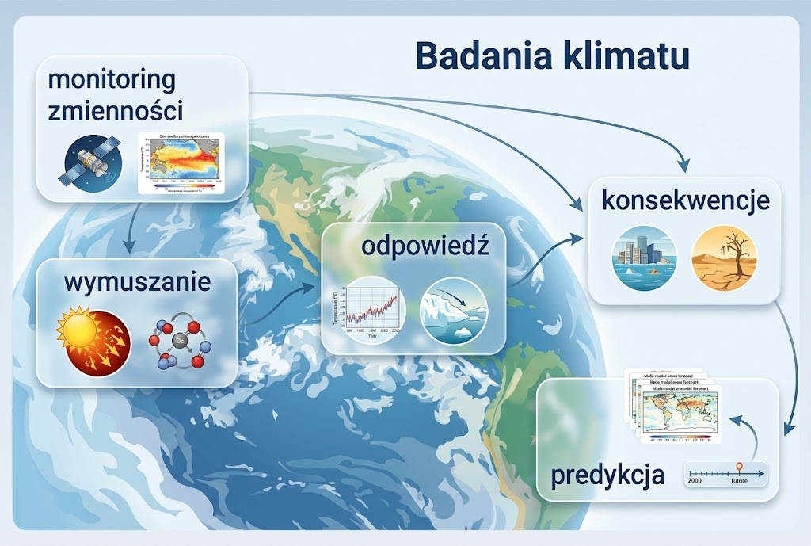

Slide 40
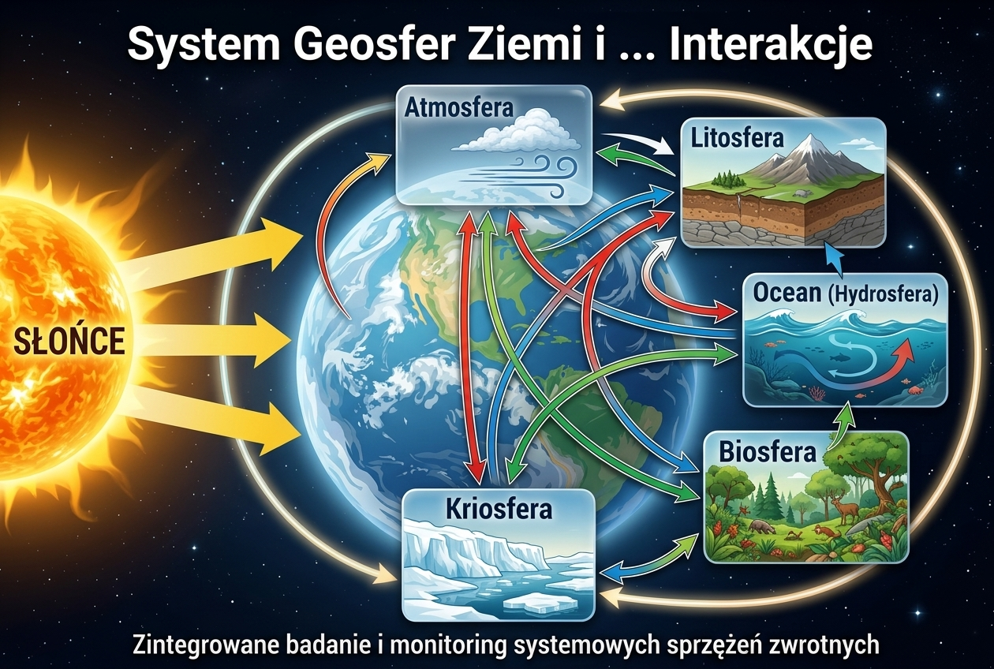

Slide 41
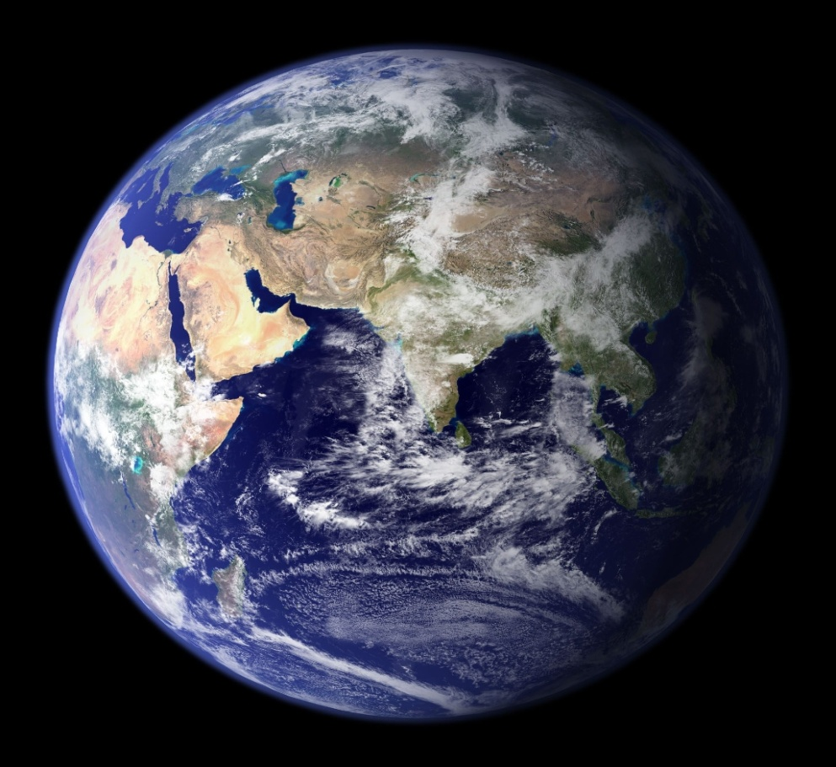
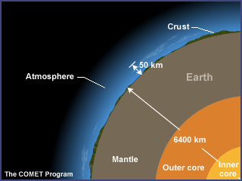
Atmosfera ziemska
Czy możemy dostrzec atmosferę z kosmosu?
bezpośrednio (cienka warstwa otaczająca kulę ziemską)
pośrednio (chmury)

Slide 42
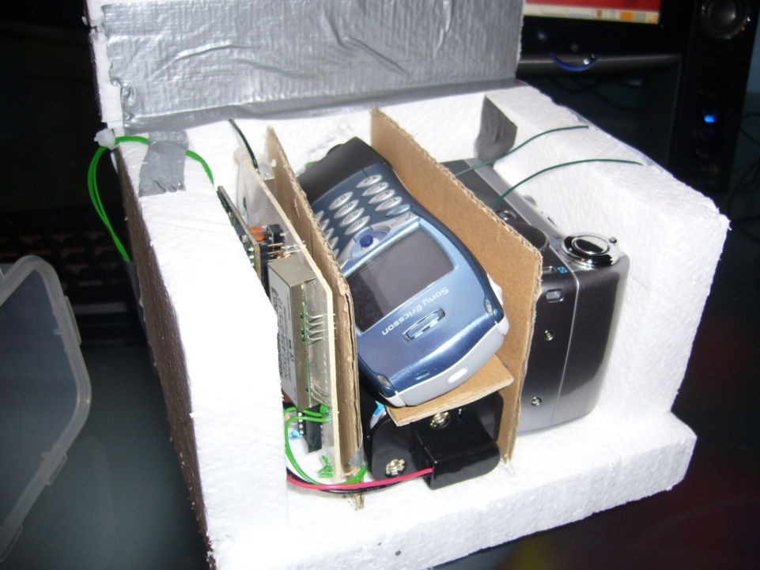
Atmosfera…
Sami możemy zmierzyć jaka jest jej grubość
Amatorski projekt fotografii Ziemi z wyższych warstw atmosfery.
Aparat cyfrowy wyniesiony na wysokość 25-30 km przy pomocy balonu meteorologicznego.
Odbiornik GPS i telefon komórkowy umożliwia wysłanie SMS-a o położeniu sondy po wylądowaniu na powierzchni ziemi.
Alexei Karpenko
http://www.natrium42.com/halo/flight2/

Slide 43
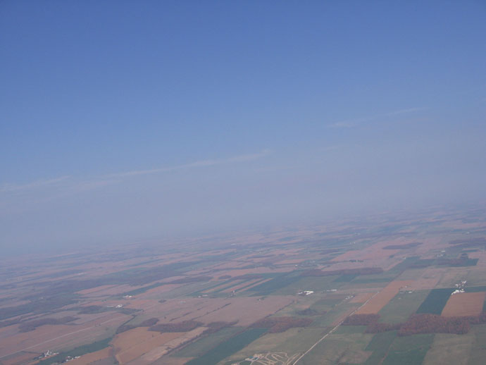
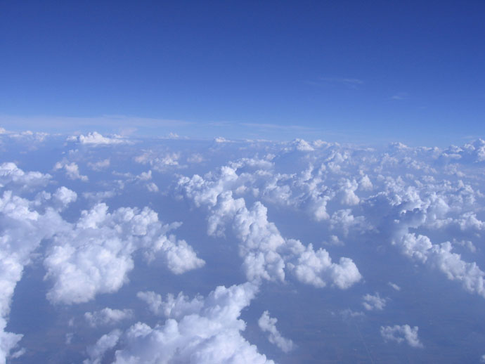
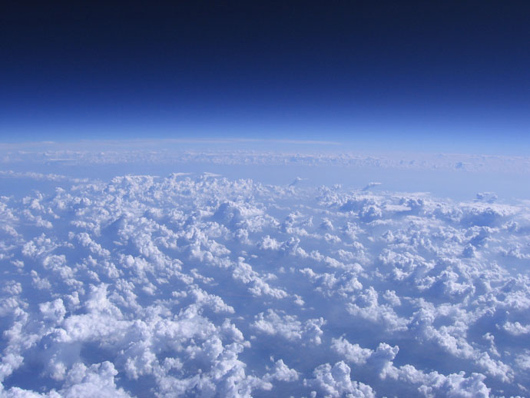
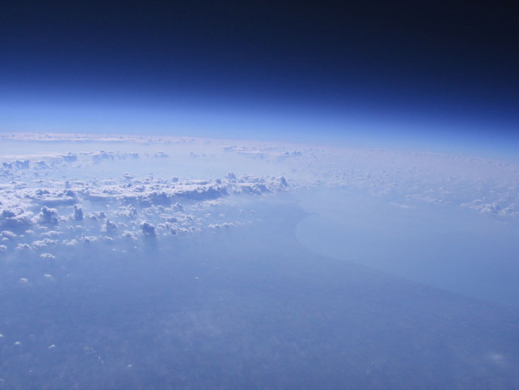
1 km
6 km
13 km
21 km

Slide 44
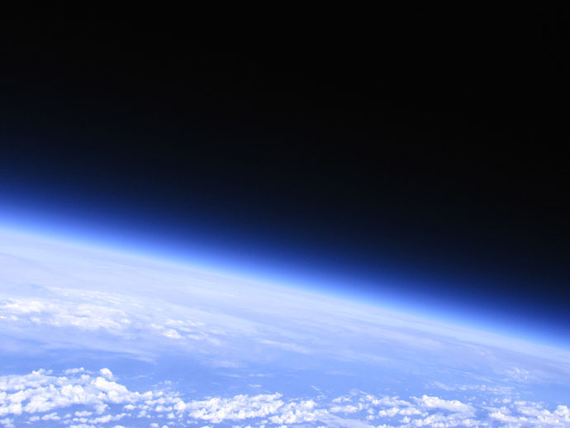
Widok z wysokości około 30 km
słabe rozpraszanie promieniowania
intensywne rozpraszanie promieniowania
atmosfera

Slide 45
Atmosfera c.d.
Masę atmosfery 5.3·10¹⁵ t.
Połowa całej masy atmosfery mieści się w warstwie od powierzchni Ziemi do 5.5 km
75% - do 10,5 km
90% - do 20 km
99% - do 35 km.
Gdyby sprężyc całą atmosferę do gęstości panującej przy powierzchni ziemi wówczas jej grubość wynosiłaby około 7.8 km.

Slide 46
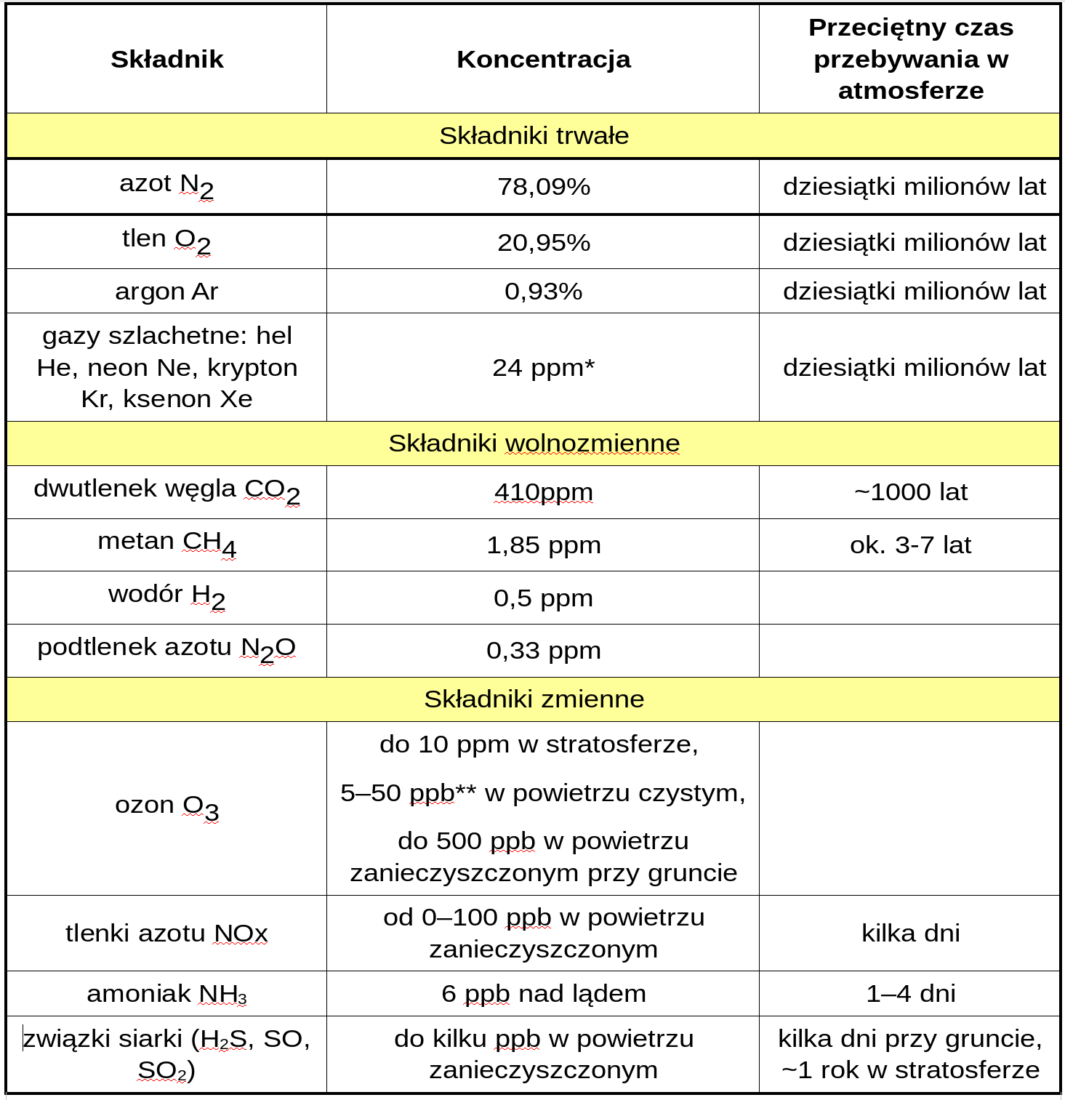
Skład powietrza suchego
* ppm — liczba molekuł danej substancji przypadających na milion molekuł mieszaniny
** ppb — liczba molekuł danej substancji przypadających na miliard molekuł mieszaniny

Slide 47
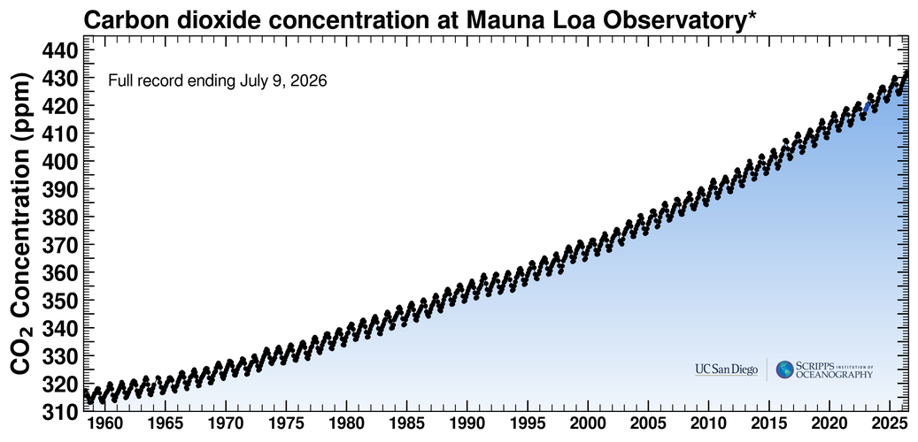
Zmiany czasowe koncentracji dwutlenku węgła
http://scrippsco2.ucsd.edu/

Slide 48
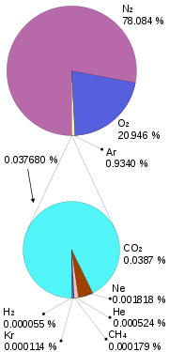
Skład atmosfery gazy stałe
Gaz | Symbol | % objętości | Dlaczego ważny?
Azot | N₂ | 78,09 | biosfera
Tlen | O₂ | 20.95 | Pochłanianie UV, oddychanie
Argon | Ar | 0,93 | Gaz nieaktywny, właściwie nieistotny

Slide 49
Skład atmosfery - gazy zmienne
Gaz | Symbol | % objętości | Dlaczego ważny?
Para wodna | H₂O | 0-4 | Transport ciepła, gaz cieplarniany, uczestniczy w tworzeniu różnych zjawisk (chmury)
Dwutlenek węgla | CO₂ | 0,041 | Gaz cieplarniany, biosfera (fotosynteza)
Metan | CH₄ | 0,000185 | Gaz cieplarniany, bardziej wydajny niż CO₂
Tlenek azotu | N₂O | 0,00003 | Gaz cieplarniany
Ozon | O₃ | 0,000004 | Warstwa ozonowa, pochłania UV
Cząstki stałe (pyły, sadze), tzw aerozole |  | 0,000001 | Budżet energii; tworzenie chmur

Slide 50
Ewolucja atmosfery ziemskiej.
Podczas formowania naszej planety 4,5–5 miliardów lat temu gazy rozpuszczone w magmie wydobywały się z niej tworząc pierwotną atmosferę.
Przypuszcza się, że skład tej atmosfery był podobny do składu gazów wydobywających się dziś z magmy podczas erupcji wulkanicznych (dwutlenek węgla CO₂, azot N₂, para wodna H₂O). Następnie, podczas ochładzania Ziemi, para wodna kondensowała i wypadała w postaci deszczu tworząc oceany, w których rozpuściły się duże ilości CO₂.
Tlen O₂, który jest teraz jednym z głównych składników atmosfery, powstał częściowo w procesie fotodysocjacji H₂O (wodór, jako najlżejszy składnik uciekł w przestrzeń kosmiczną), a w głównej mierze w procesie fotosyntezy przebiegającej w prymitywnych formach życia (sinice), które pojawiły się w oceanach.
Węgiel zawarty w CO₂ został związany w postaci związków organicznych i występuje teraz w skałach osadowych (wapienie, węgiel kamienny i węgiel brunatny, ropa naftowa i gaz ziemny w szczelinach piaskowców).
Pozostała woda występuje w oceanach i wodach śródlądowych, jest także, jak wspomniano ważnym składnikiem atmosfery.

Slide 51
O ile proporcje głównych składników atmosfery zależą od procesów ewolucyjnych w skali całej planety, o tyle stężenia i proporcje wielu związków chemicznych występujących w atmosferze odznaczają się dużą zmiennością w czasie i przestrzeni.
Głównymi źródłami związków siarki, azotu i węgla w atmosferze są procesy spalania i procesy biologiczne (rozkład materii organicznej, oddychanie). Związki te są usuwane z atmosfery wskutek wymywania przez opady oraz procesów chemicznych i biologicznych (pochłanianie przez rośliny, fotosynteza), zachodzących na powierzchni Ziemi. Ich koncentracja w atmosferze jest wynikiem równowagi, jaka ustala się między skomplikowanymi procesami produkcji, transportu, przemian chemicznych oraz usuwania i łatwo może się zmienić.
Przyczyny zmian mogą być naturalne (pożary lasów, erupcje wulkaniczne), bądź związane z działalnością człowieka. Na przykład zawartość CO₂, przedostającego się do atmosfery w wyniku spalania paliw kopalnych, wzrosła (mimo rozpuszczania znacznych ilości CO₂ w oceanach) w ciągu ostatnich stu lat o około 40% i ciągle (coraz szybciej) wzrasta. Ponieważ dwutlenek węgla odgrywa istotną rolę w powstawaniu efektu cieplarnianego, wzrost jego ilości w atmosferze powoduje zmiany klimatu w skali całego globu.
Śledzenie obiegu węgla, azotu i siarki w atmosferze i oceanach pozwala zrozumieć zawartość poszczególnych składników w rezerwuarach i strumienie ich przepływu między rezerwuarami.

Slide 52
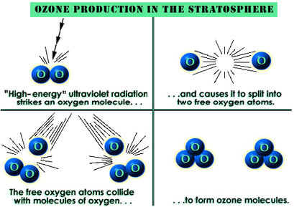
Przykład ważnych reakcji
W stratosferze, na wysokości 10–50 km,
znajduje się ozonosfera.
Ozon powstaje tam w wyniku reakcji:
O₂+ O + M → O₃ + M;
gdzie M jest molekułą, która odbiera energię wydzielającą się w tej reakcji. Tlen atomowy O pojawia się w górnych warstwach atmosfery wskutek rozpadu tlenu cząsteczkowego O₂ pod wpływem promieniowania nadfioletowego o długości fali mniejszej niż 200 nm. Powyżej 50 km reakcja powstawania ozonu zachodzi rzadko z powodu małej koncentracji molekuł.
Stratosferyczna warstwa ozonowa zawiera około 97% ozonu atmosferycznego. Jego ilość zależy od ustalenia się równowagi między procesami jego wytwarzania (w przedstawionej wyżej reakcji) i rozpadu.
Podstawowa, wywołana czynnikami naturalnymi reakcja rozpadu:
O₃ + hν → O₂+ O,
gdzie hν oznacza kwant promieniowania nadfioletowego o długości fali 200-300 nm, chroni powierzchnię Ziemi przed dopływem szkodliwego dla żywych organizmów promieniowania.

Slide 53
Inne naturalne reakcje rozpadu ozonu to:
- rekombinacja tlenu atomowego i ozonu:
O₃ + O → 2O₂;
- katalityczna reakcja rozkładu ozonu, np. z udziałem tlenków azotu (wytwarzanych m.in. w procesach organicznych na powierzchni Ziemi):
NO + O₃ → NO₂+ O₂,
NO₂+ O → NO + O₂.
Stan równowagi między procesami wytwarzania i rozpadu ozonu zależy od różnych procesów występujących w przyrodzie. Na przykład jedenastoletni cykl aktywności słonecznej prowadzi do fluktuacji całkowitej zawartości ozonu stratosferycznego w granicach 12%.
W ostatnich dziesięcioleciach zauważono, że równowaga między wytwarzaniem i rozpadem ozonu została zachwiana wskutek działalności gospodarczej człowieka.

Slide 54
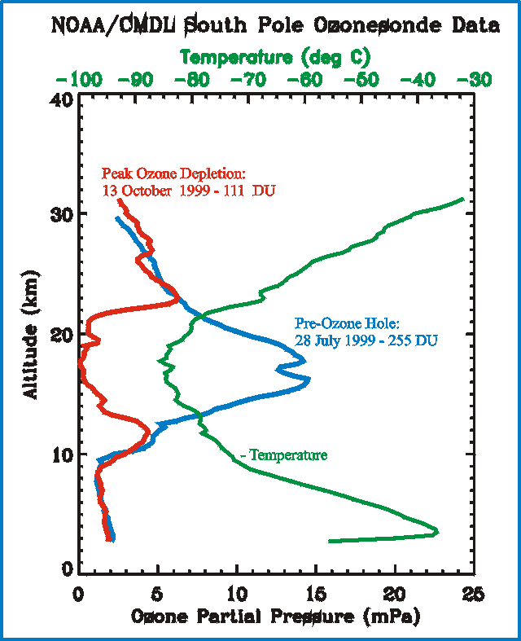
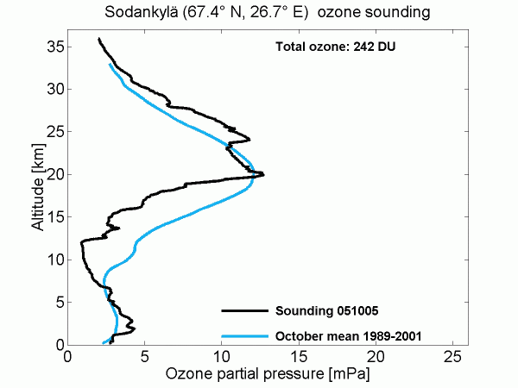

Slide 55
Jedną z przyczyn spadku zawartości ozonu jest nawożenie gleby związkami azotu, które przedostają się do atmosfery w postaci tlenków azotu, migrują dalej do stratosfery i niszczą warstwę ozonową.
Innym antropogennym źródłem tlenków azotu są procesy spalania paliw, m.in. w silnikach spalinowych, nie tylko samochodów, ale i samolotów latających na coraz większych wysokościach.
Jednak za podstawową substancję niszczącą ozon uznano chlor, który do stratosfery dostaje się głównie w postaci związków — gazów zwanych freonami, używanych do niedawna powszechnie w urządzeniach chłodniczych i aerozolach.
Freony, bardzo stabilne w normalnych warunkach, w stratosferze rozkładają się pod wpływem promieniowania nadfioletowego uwalniając chlor, który bierze udział w reakcjach katalitycznych:
Cl + O₃ → ClO + O₂,
ClO + O → Cl + O₂;
prowadzących do rozpadu ozonu.

Slide 56
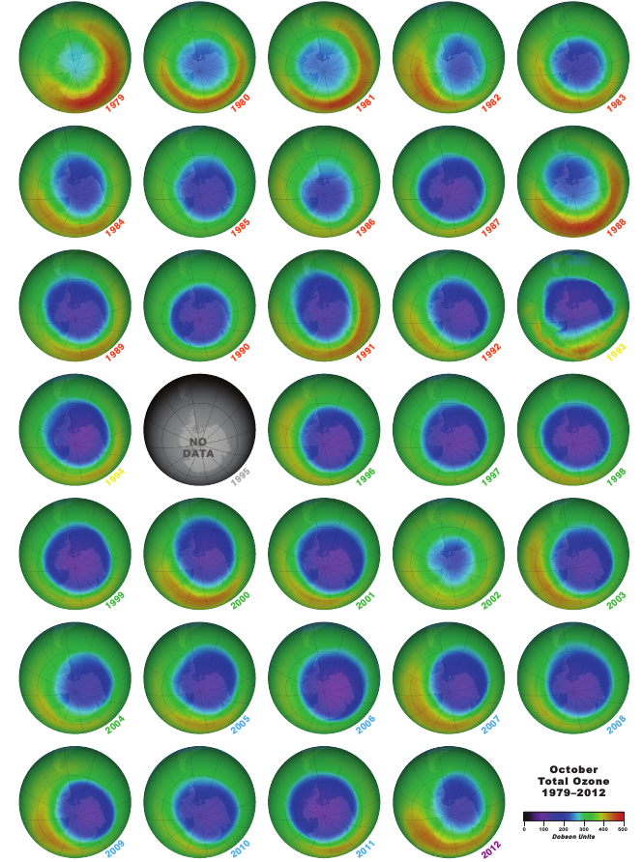
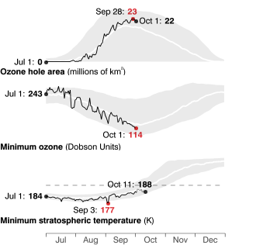
Reakcje te zachodzą szczególnie intensywnie w okresie wiosennym w strefach okołobiegunowych (po okresie braku dopływu światła słonecznego — nocy polarnej), powodując gwałtowny spadek zawartości ozonu nawet o kilkadziesiąt % w stosunku do średniej wieloletniej. Zjawisko to znane jest pod nazwą dziury ozonowej.
Charakterystyczny czas przebywania chloru w stratosferze wynosi 5–10 lat, a przeciętny czas migracji freonów z dolnych warstw atmosfery do troposfery wynosi kilkanaście lat/

Slide 57
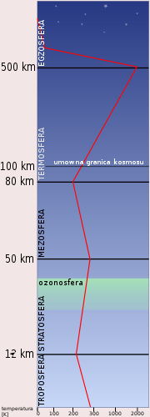
Budowa pionowa atmosfery
Za umowną granicę przyjmuje się pierwsze 100 km. Jednak atmosfera sięga dużo wyżej.
Warstwa do 100 km nosi nazwę homosfery charakteryzującą się stałym składem chemicznym (z wyjątkiem pary wodnej i tzw. gazów śladowych),
Warstwa po wyżej 100 km nosi nazwę heterosfery. Występuje w niej zmienny skład chemicznym gazów atmosferycznych.

Slide 58
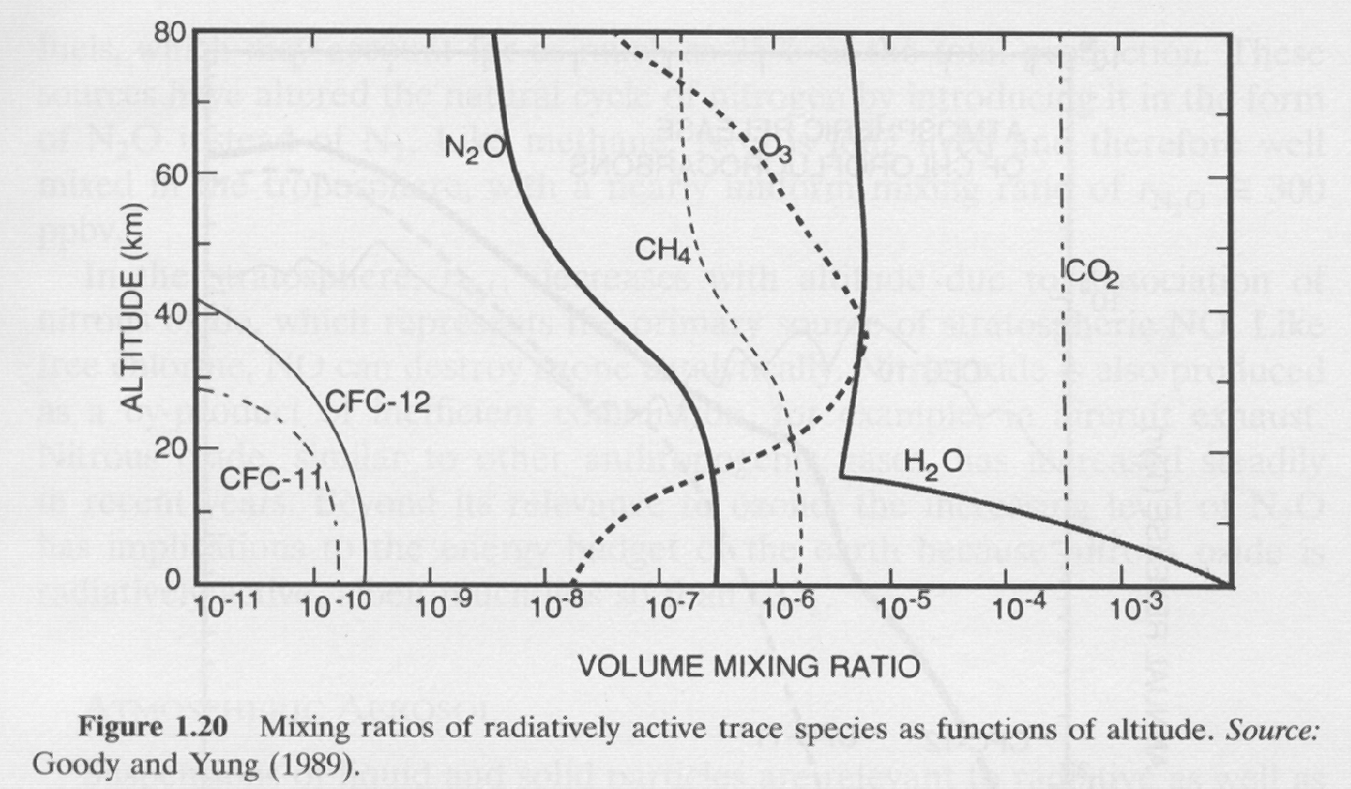
Rozkład śladowych gazów w atmosferze
Homosfera z<100 km
Heterosfera z>100 km

Slide 59
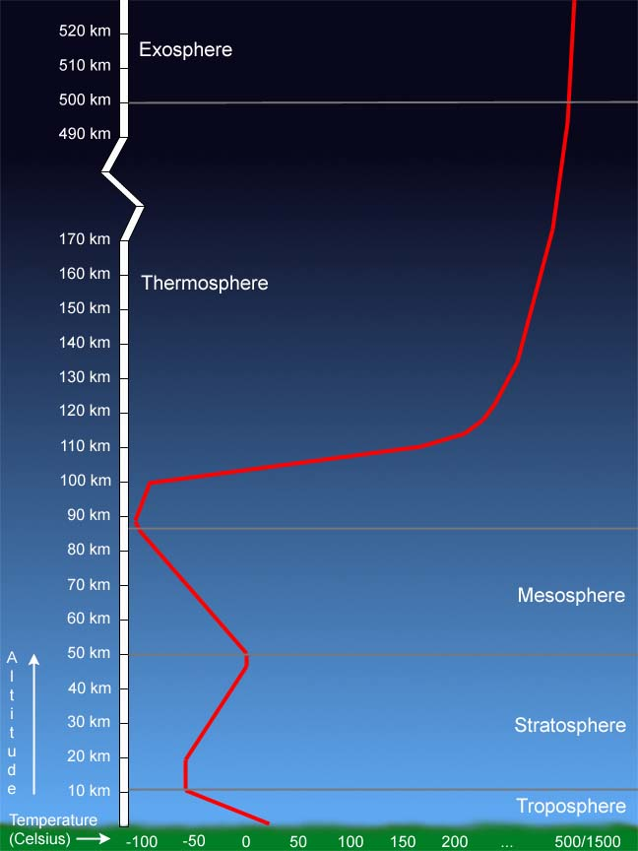
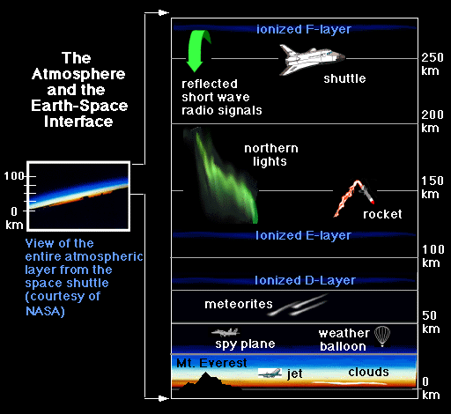
Podział atmosfery

Slide 60
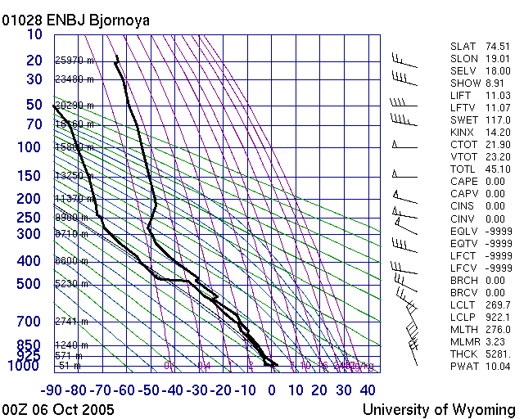
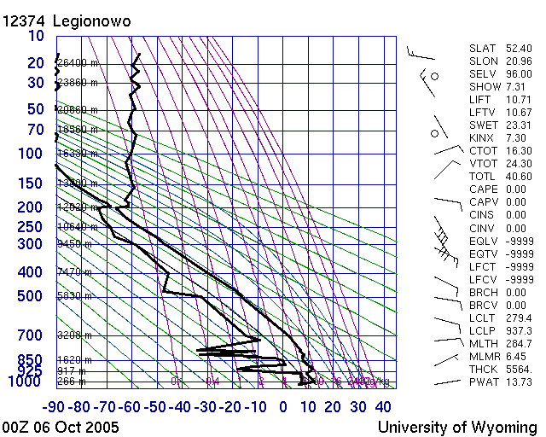
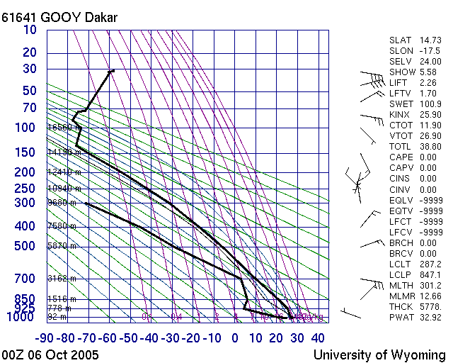

Slide 61
Hydrosfera
Hydrosfera - jedna z geosfer, ogół wód na Ziemi - wody podziemne, powierzchniowe wraz z rzekami, jeziorami, lodowcami, morzami i oceanami, a także parą wodną w powietrzu.
Hydrosferę można podzielić na dwie części: oceanosferę i wody na lądach.
W większości hydrosferę tworzą wody słone, bo aż 97.5%. Słodka woda to 2.5%.
2/3 wody słodkiej skoncentrowane jest w lodowcach, trwałej pokrywie śnieżnej i wiecznej zmarzlinie w Antarktyce, Arktyce i w wysokich górach. Pozostała część wody słodkiej przypada na wody podziemne, jeziora, rzeki.

Slide 62
Oceany
Wody słone to główne oceany. Pokrywają one 70.8% powierzchni Ziemi. Przy czym na półkuli południowej pokrywają 81% a na północnej 61%.
Średnia głębokość to 3711 metra.
Średnie zasolenie wód wynosi ok. 35‰ i waha się w granicach: 34.5‰ w okolicach równika, 38‰ w strefie około zwrotnikowej, 30‰ w strefie okołobiegunowej.

Slide 63
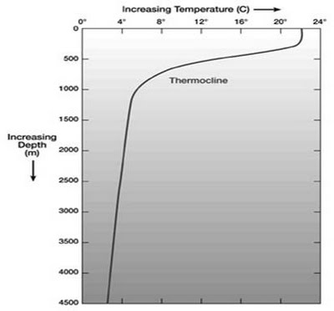
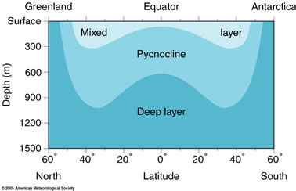
Struktura pionowa oceanów
warstwa mieszania
warstwa przejściowa – termoklina
głębia oceaniczna

Slide 64
Różnice pomiędzy oceanem a atmosferą
Woda ma około 4 większą pojemność cieplną
Masa całej atmosfery jest równoważna około 10-cio metrowej warstwie wody.
Atmosfera podgrzewana jest (przez promieniowanie słoneczne) od dołu (od powierzchni Zimie) podczas gdy woda podgrzewana jest od góry. Ma to znaczenie dla rozwoju konwekcji w atmosferze i oceanach.

Slide 65
Interakcje pomiędzy atmosferą a oceanem
Wymiana:
energii
pędu
pary wodnej
dwutlenku węgla
soli morskiej (produkcja aerozolu morskiego)

